Slide 1


Slide 2

DIRETRIZES PARA ELABORAÇÃO DO PLOA 2026

Slide 3
1. Receitas:
Previsão de Receitas;
Ementário da Receita para 2026;
Portarias de Definição de Fontes/Destinação de Recurso.
2. Despesas:
Revisão qualitativa no cadastro de ações no SIOP;
Revisão da Classificação de Função e SubFunção de acordo com a Portaria 42;
Criação de Novas Ações Orçamentárias;
Ações Obrigatórias;
Preenchimento de Marcadores;
Demandas do OD;
Emendas Impositivas;
Limites Orçamentários.

Slide 4
2. RECEITA:
Na elaboração do anexo das Receitas foi utilizado o Ementário da Receita para 2026 e validados os códigos pela Coordenadoria Geral de Contabilidade.
Nos lançamentos das receitas, foi considerado a Portaria STN nº 710/2021 e suas alterações.
Esta portaria estabelece a classificação das fontes ou destinações de recursos a ser utilizada por Estados, Distrito Federal e Municípios. https://www.gov.br/tesouronacional/pt-br/contabilidade-e-custos/federacao/fonte-ou-destinacao-de-recursos

Slide 5
2. DESPESAS:
Revisão qualitativa no cadastro de ações no SIOP:
Efetuar revisão de todas as ações que estejam faltando informações obrigatórios de apresentação no QDD, como: Produto, Unidade de Medida e Quantidade.
Revisão da Classificação de Função e SubFunção de acordo com a Portaria 42/1999:
Efetuar a revisão das funções e subfunções de acordo com a Portaria 42/1999, conferindo se elas fazem referência a devida classificação do seu órgão.

Slide 6
DESPESAS:
1 - Criação de Novas Ações Orçamentárias:
Existindo a necessidade de criação de novas ações orçamentárias, deve ser enviado ofício diretamente ao Gabinete da SEPLAG solicitando a referida criação, incluindo no ofício todas as informações sobre a ação que devemos cadastrar.
2 - Ações Obrigatórias:
  Despesa Salário Família – 339008;
  Despesa com Previdência Privada - 319007
  Despesa com Serviços e Equipamentos de Informática;
  Despesa com Auxílio Alimentação, Vale Transporte e Auxilio Transporte;
  Indenização, Restituição, Sentenças Judiciais e Despesas de Exercício Anterior.

Slide 7
  Despesas com Passagens Aéreas:
Decreto nº 44.346/2023 – Trata sobre Emissão de Passagem Aérea.
Este Decreto determina que a Execução de Despesas com Passagem Aéreas, sejam feitos através da Unidade Orçamentária dos Encargos Gerais sob a Supervisão da SEAD.
As exceções a esta obrigatoriedade, estão estabelecidas no § 1º do Art. 2º: § 1º Serão de competência dos órgãos executores das respectivas dotações orçamentárias, a emissão de passagens aéreas relacionadas ao programa Tratamento Fora de Domicílio - que trata Portaria SAS/MS nº 055, de 24 de fevereiro de 1.999 - e as custeadas com recursos de convênios ou operações de crédito.
Sendo assim, não será permitido o lançamento de despesas com Passagem Aérea, a nenhum órgão que esteja abrangido pelo decreto acima citado.

Slide 8
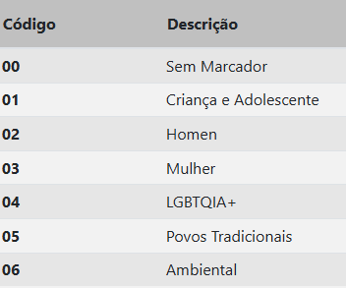
  Preenchimento de Marcadores:
Devemos nos atentar para a obrigatoriedade de marcação para destinações de despesas especificas, conforme exemplos abaixo:

Slide 9
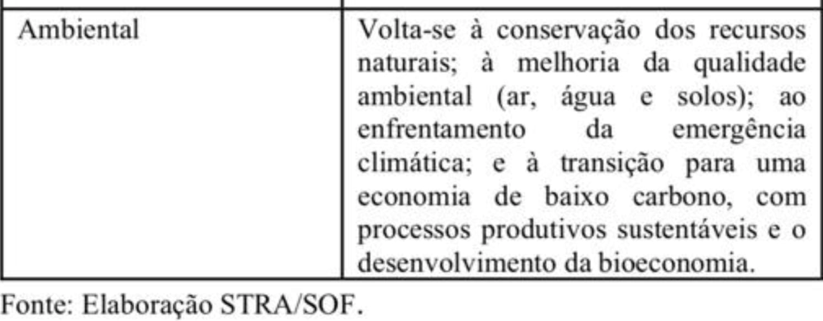
2. Despesas:
  Preenchimento de Marcadores:
Devemos nos atentar para a necessidade de marcação para destinações de despesas especificas, conforme exemplos abaixo:
Marcação para despesas com OD;
Marcação para despesas com Gênero e Orçamento de Criança e Adolescente.
Marcação para Despesas Ambientais. – Novidade para o PLOA 2025.

Slide 10
Emendas Impositivas:
No exercício de 2026, seguiremos as regras estabelecidas pelo Governo Federal, para alocarmos Fonte e CO especifico para cada modalidade de emenda federal;
Para as emendas Estaduais na LOA 2026, seguirão a fonte 710 para emendas com modalidade de aplicação 40 e fonte 799 para todas as outras.
Demandas do ODE
Analisar os relatórios de prioridades elencadas através das audiências do ODE 2025, que deverão ser consideradas quando da elaboração do PLOA 2026.
Utilizar a marcação do código 9 no campo IDUSO, quando do lançamento da dotação orçamentária no preenchimento da proposta orçamentária.

Slide 11
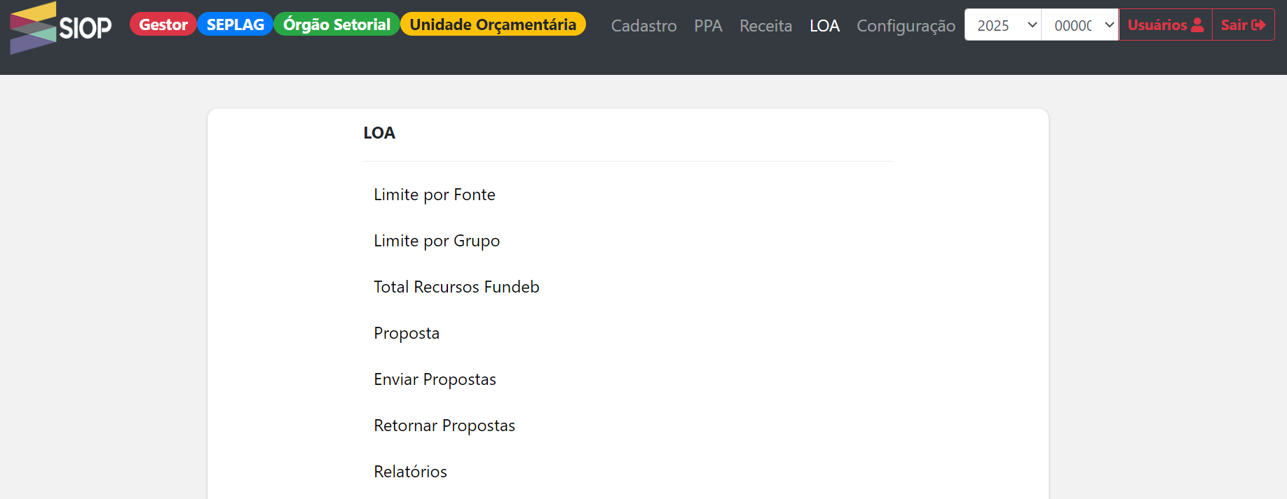
Limites Orçamentários:
Informamos que os limites quando liberados, serão disponibilizados diretamente no SIOP, nos mesmos moldes utilizados para o PLOA 2025, e podem ser consultados da seguinte forma:

Slide 12
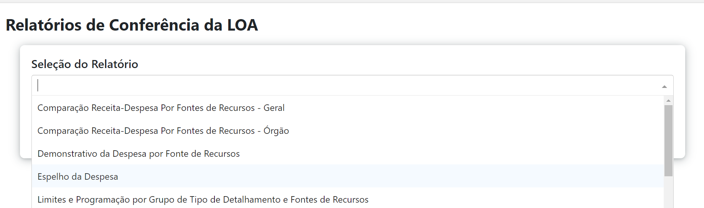

Slide 13
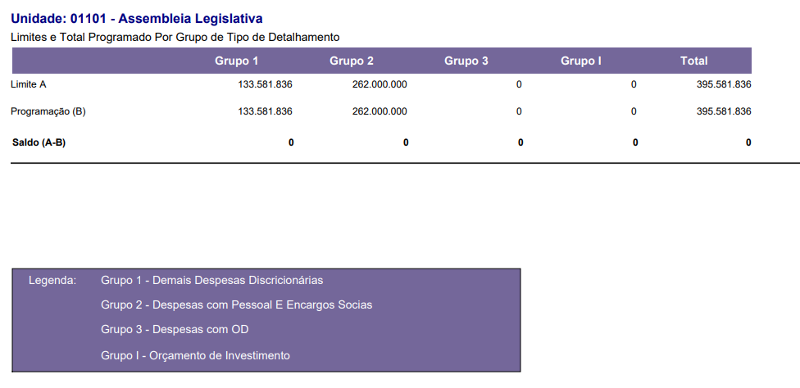
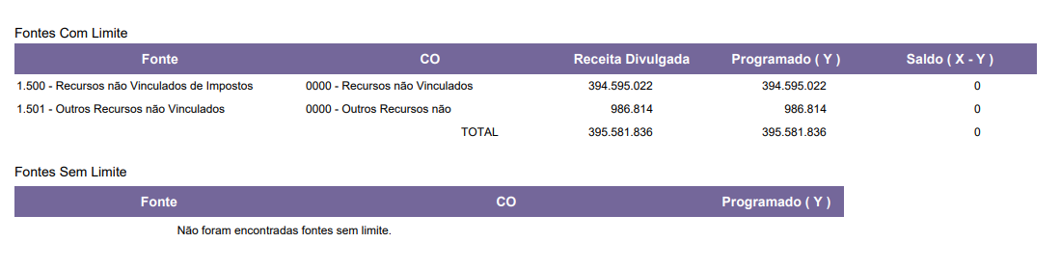

Slide 14
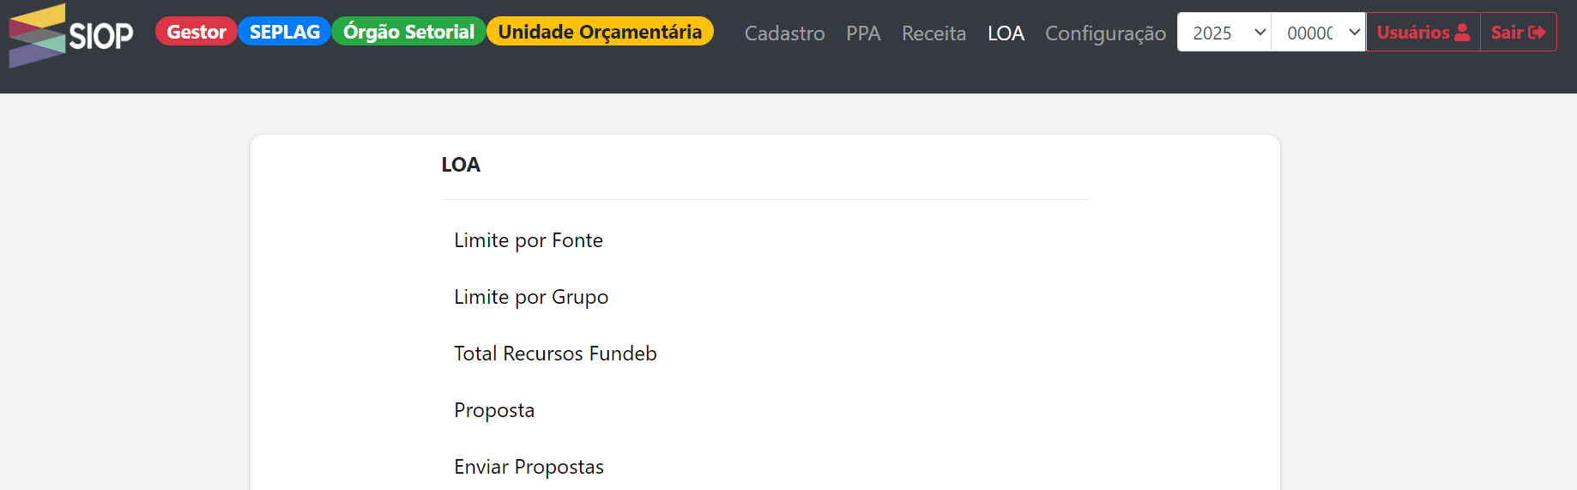
Preenchimento da Proposta:
Informamos que as proposta serão preenchidas diretamente no sistema, através da opção Proposta dentro da aba LOA nos mesmos moldes utilizados para o PLOA 2025, e podem ser consultados da seguinte forma:

Slide 15
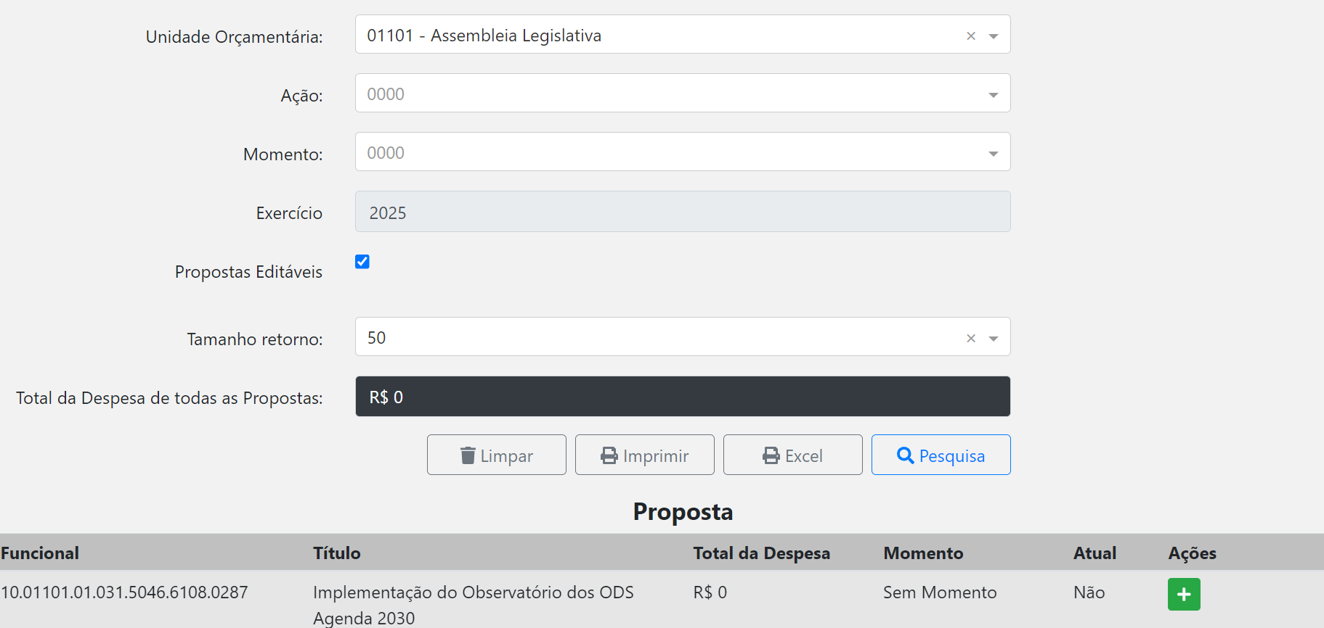

Slide 16
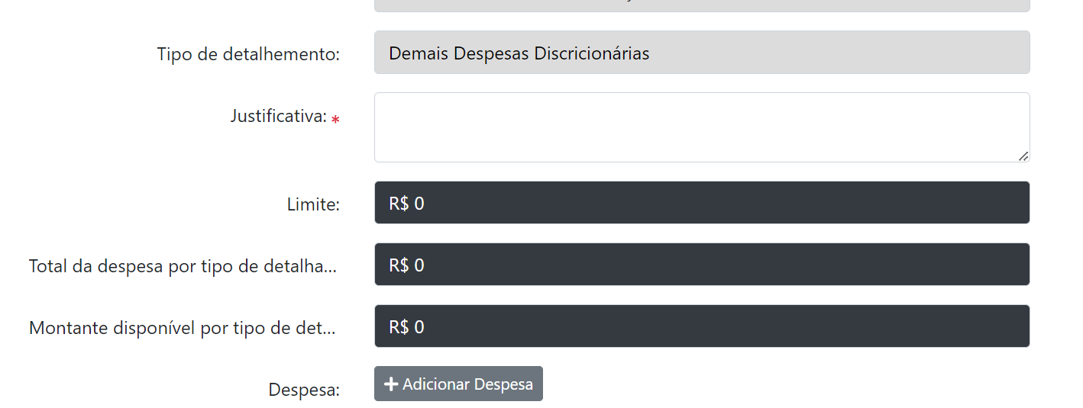

Slide 17
3. Cadastro de Usuários:
Novas solicitações de usuários para o Sistema SIOP, devem ser feitas através de oficio e podem ser enviadas diretamente para o e-mail: ricardo.lavor@seplag.pb.gov.br e devem constar obrigatoriamente as seguintes informações:
Nome Completo:
CPF:
Matricula:
Cargo:
Órgão/Secretaria:
Unidade Orçamentária de acesso no sistema:

Slide 18
Duvidas e Sugestões:

Slide 19
Ranking da Qualidade da Execução Orçamentária

Slide 20
Ranking da Qualidade da Execução Orçamentária
O Ranking está sendo implementado no Estado da Paraíba, para evidenciar os aspectos positivos e negativos do planejamento e da execução orçamentária dos órgãos, para que possam aprimorar os seus procedimentos.
O Ranking utiliza a metodologia desenvolvida e apresentada na Edição 74 do Informativo da Associação Brasileira de Orçamento Público – ABOP.

Slide 21
O Ranking considera 3 pilares para avaliar o planejamento e a execução orçamentária do órgão.
Planejamento e Programação da Despesa – PPD: Indica a diferença % entre a Despesa Liquidada e a Dotação Inicial;
Capacidade Operacional Financeira da Despesa Liquidada – COFDL: Indica a diferença % entre a Despesa Liquidada e a Dotação Atualizada; e
Capacidade Operacional Financeira da Despesa Paga – COFDP: Indica a diferença % entre a Despesa Paga e a Despesa Liquidada.

Slide 22
Para apuração do Resultado Final, utilizamos a média dos 3 pilares da ABOP, conforme formula abaixo:
(PPD + COFDL + COFDP) / 3 = Resultado Final
O Resultado Final classifica-se em: Ótimo - 1 a 1,99; Bom - 2 a 2,99; Regular - 3 a 3,99; Deficiente - 4 a 4,99 e Altamente Deficiente – 5.

Slide 23
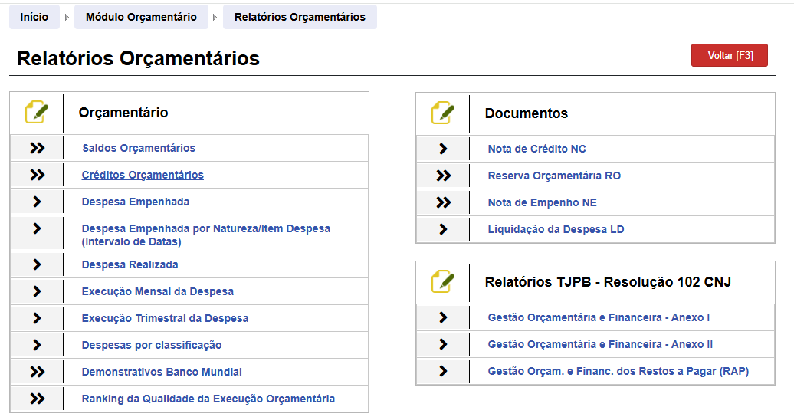
Onde verificar e conferir a minha avaliação no Ranking da Qualidade da Execução Orçamentária:

Slide 24
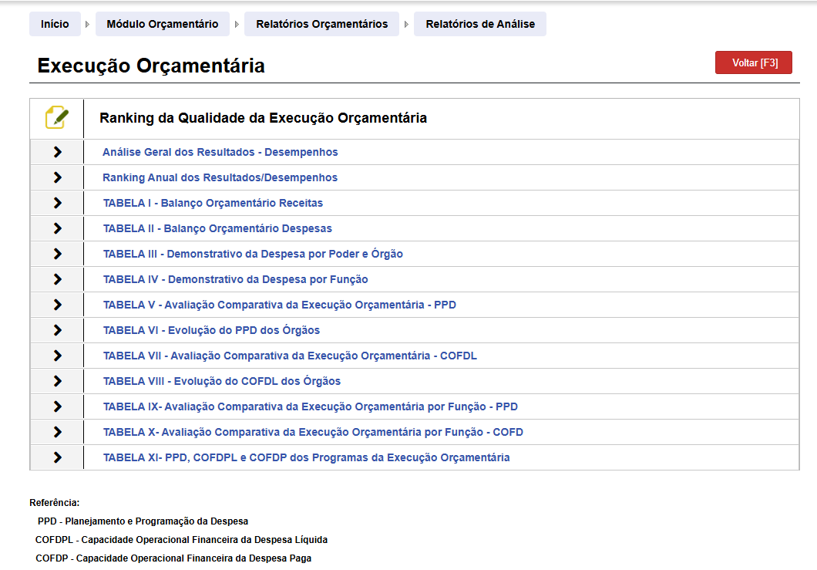

Slide 25
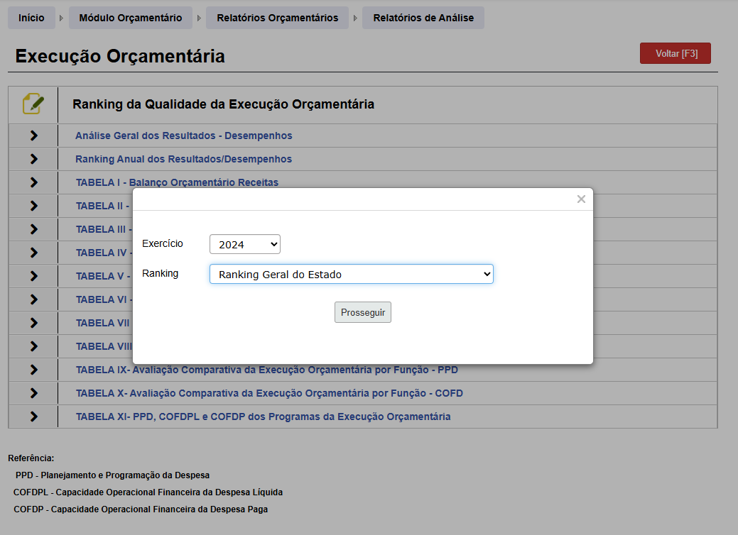

Slide 27
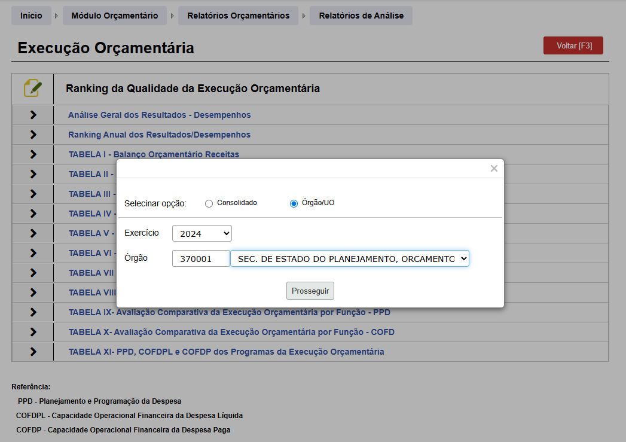

Slide 28
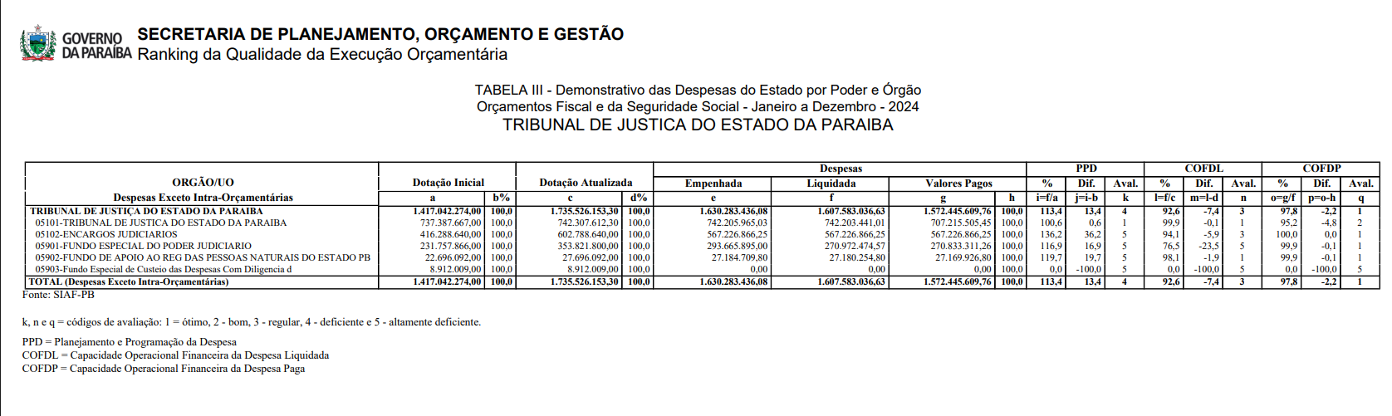
Critérios de Avaliação do Pilar de acordo com a Metodologia ABOP:
Ótimo – código 1 = Variação para mais ou para menos, de 0 a 2,5%;
Bom – código 2 = Variação para mais ou para menos, de 2,6 a 5%;
Regular – código 3 = Variação para mais ou para menos, de 5,1 a 10%;
Deficiente – código 4 = Variação para mais ou para menos, de 10,1 a 15%;
Altamente Deficiente – código 5 = Variação para mais ou para menos, superior a 15,1%.

Slide 29
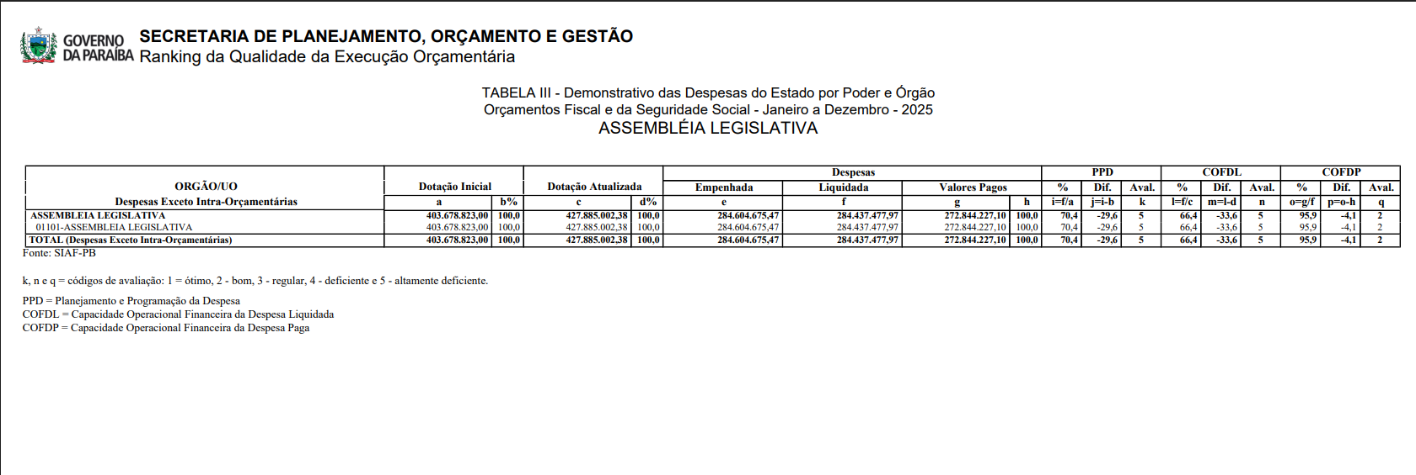

Slide 30
Duvidas e Sugestões:

Slide 31
MUITO OBRIGADO!

